Slide 1

Resolución examen hito 2
Nombre Completo: Julio Marco Medrano
Asignatura: SISTEMAS OPERATIVOS MOVILES Y ENBEBIDOS
Carrera: INGENIERÍA DE SISTEMAS
Paralelo: SOM (1)
Docente: Lic. William R. Barra Paredes
fecha: 10/04/2020

Slide 2
DEFENSA HITO 2 SOME
Se procede a mostrar la resolución del examen de Sistemas Operativos Móviles y Embebidos.
En cada consigna se realizará el procedimiento de resolución correspondiente .
Las herramientas a utilizar para la resolución del examen son:
ANDROID STUDIO
DISPOSITIVO MOVIL

Slide 3
Caso de Uso: Epidemia corona virus
Dado el contexto social de nuestro planeta que va atravesando por este virus viral se toma como caso de uso para la presente defensa correspondiente al hito 2.
Debe generar un aplicación que permita saber en que ciudad se tiene mas casos confirmados o la cantidad de mas casos sospechosos.
Para poder dar solucion a este problema se debe de utlizar el lenguage JAVA utilizando el manejo de eventos, diseño XML y las buenas practicas de desarrollo.

Slide 4
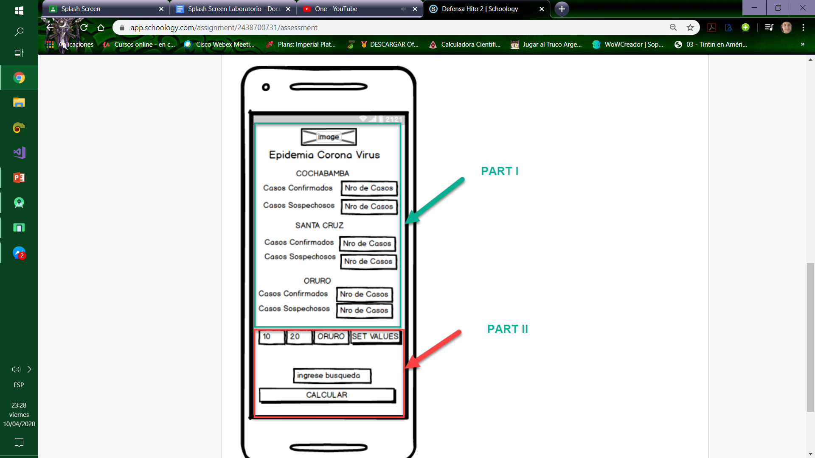
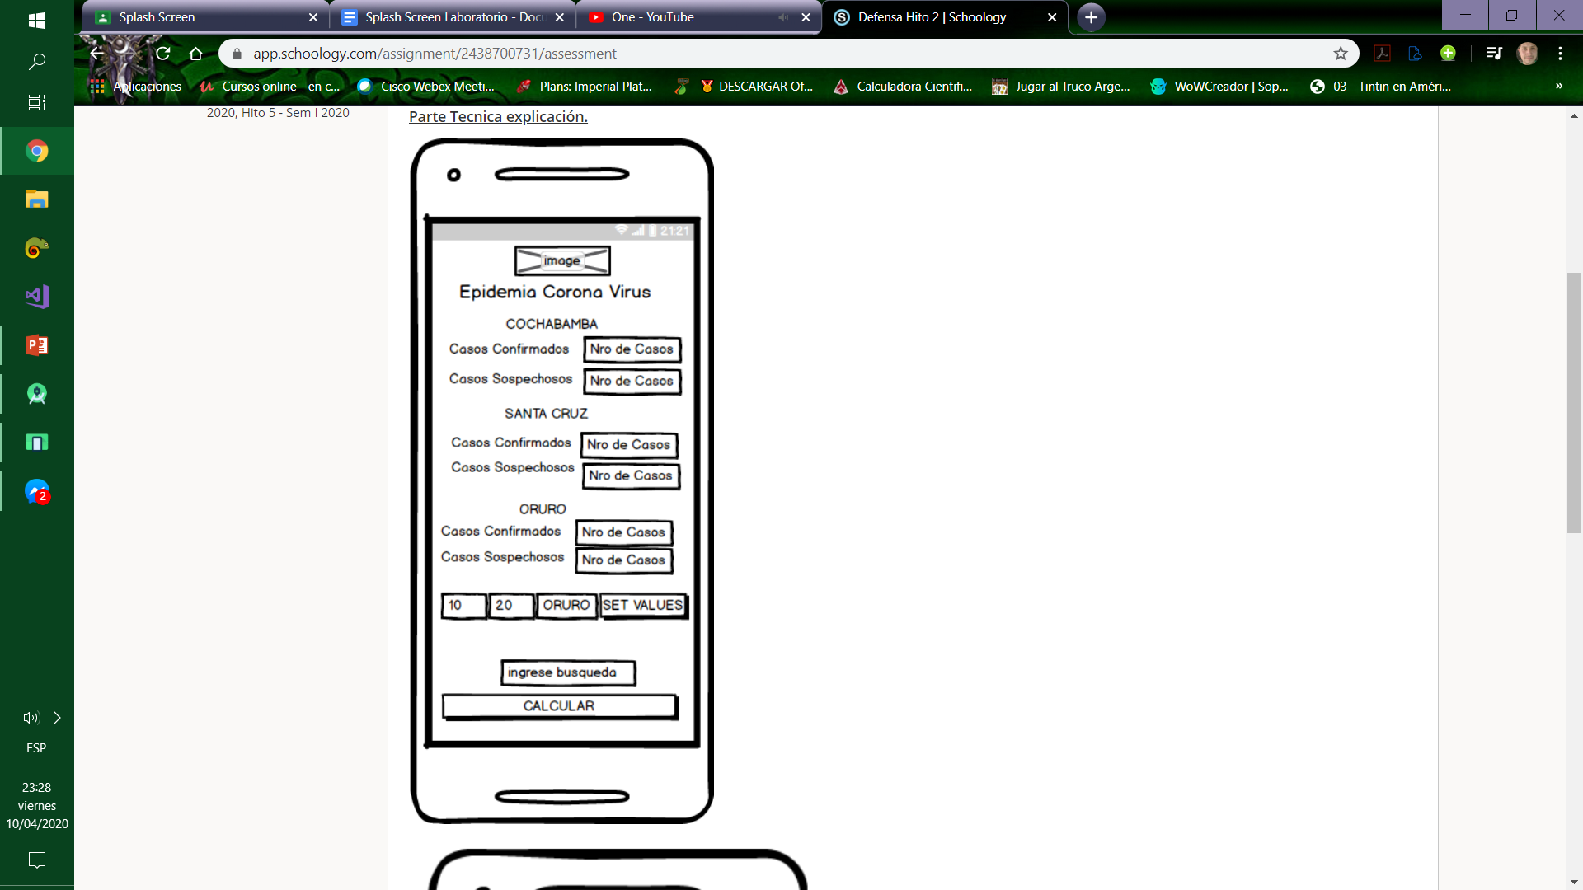
Ejemplo de modelo a seguir

Slide 5
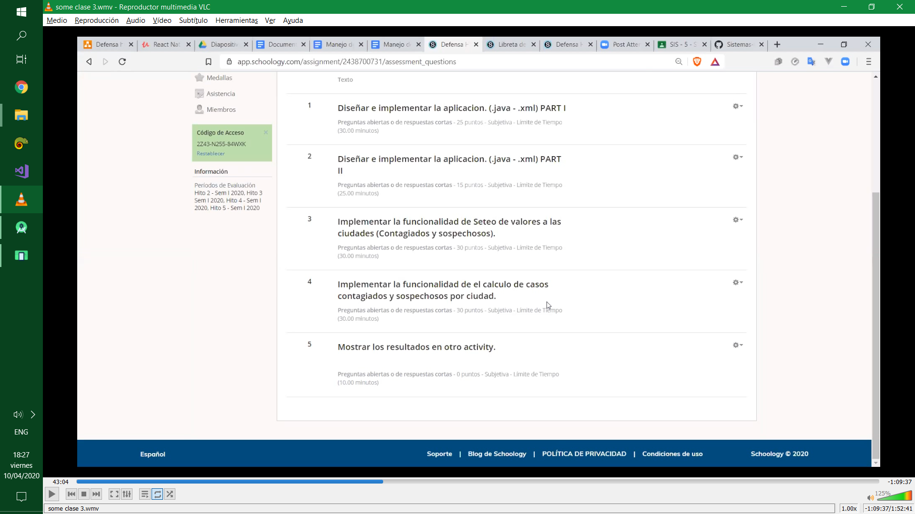
Diseñar e implementar la aplicación.(.java-.xml) PART I

Slide 6
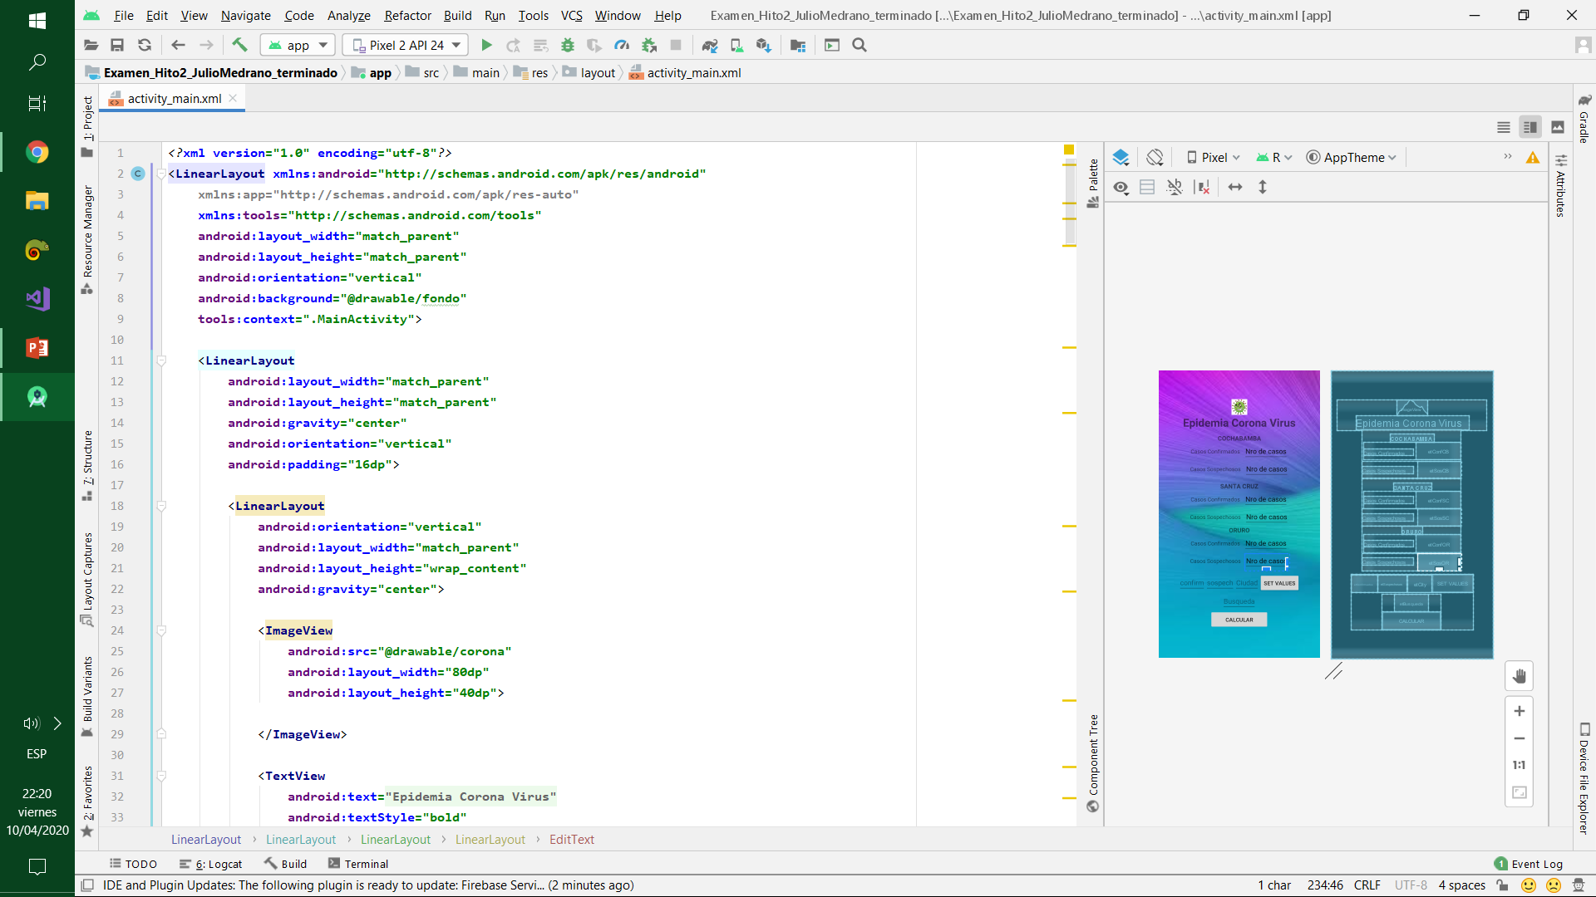
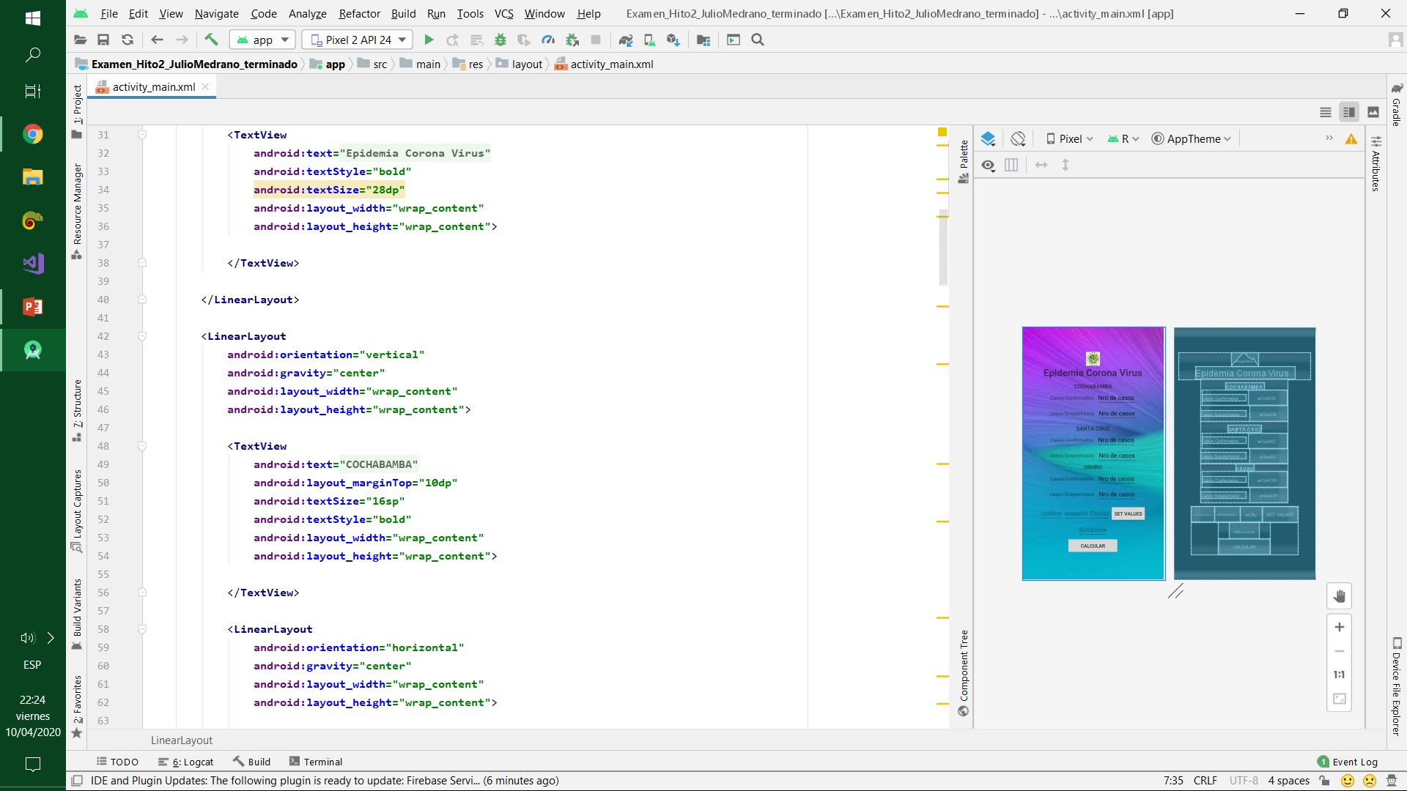
PART I

Slide 7
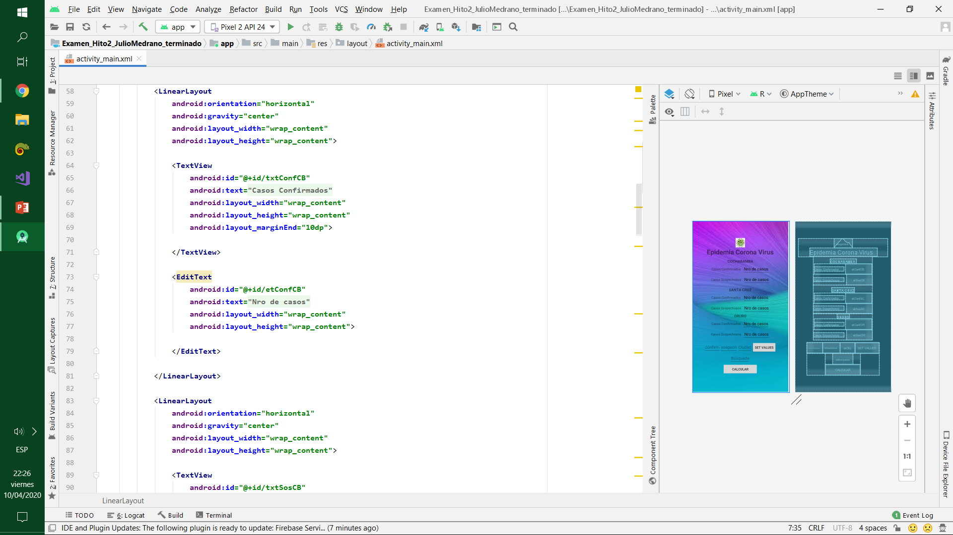
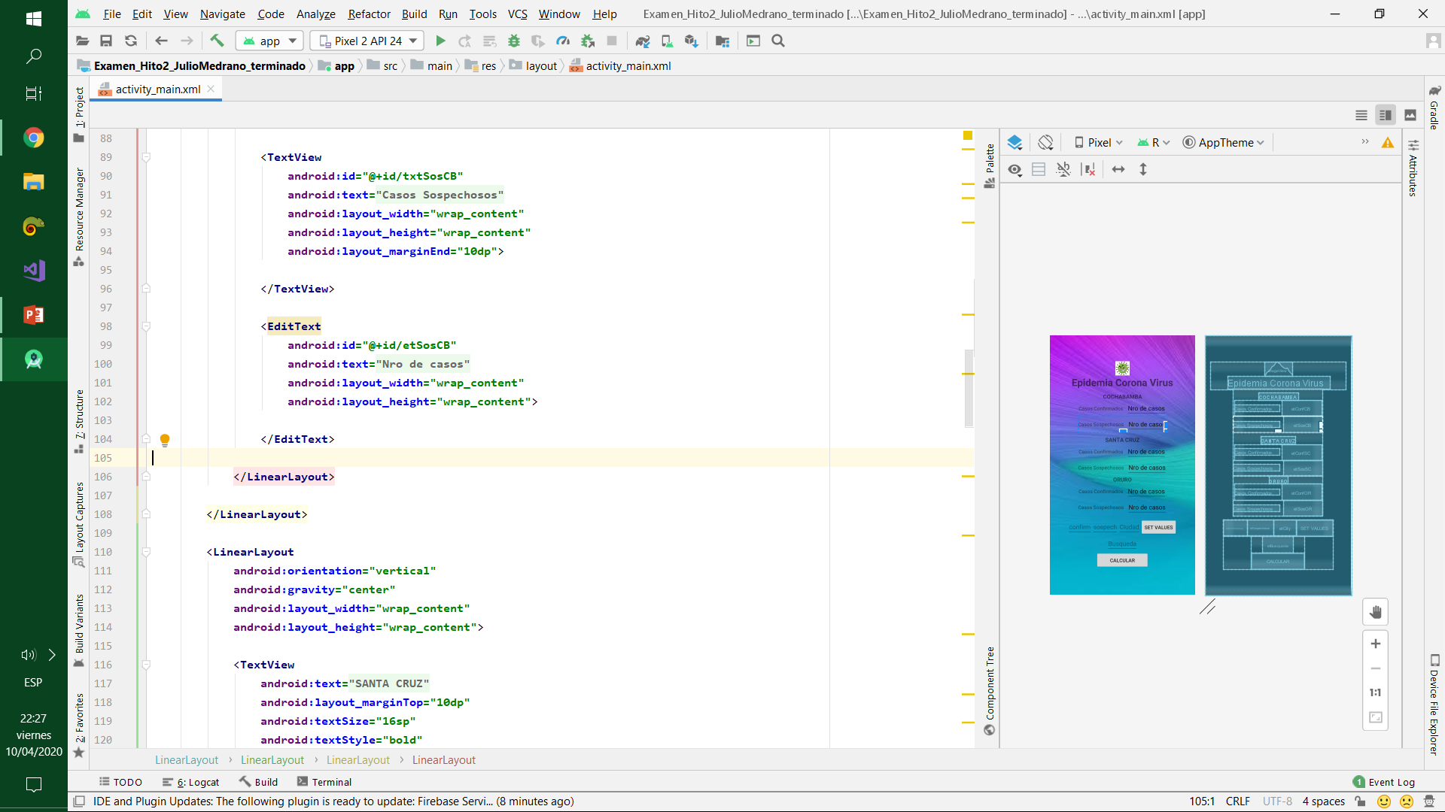

Slide 8
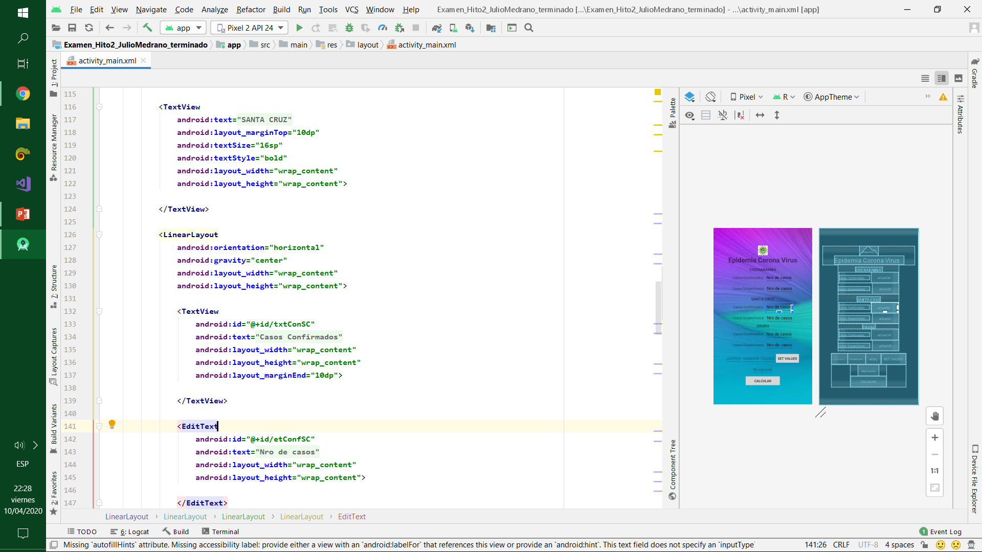
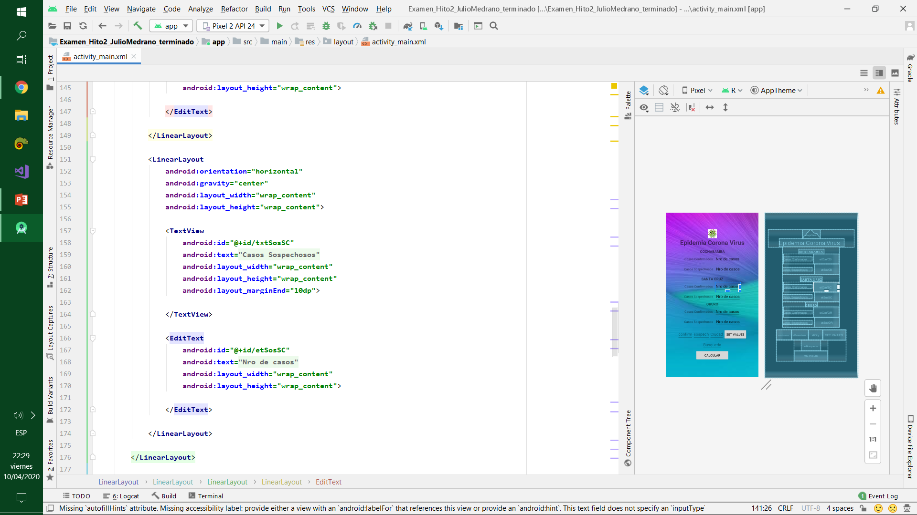

Slide 9
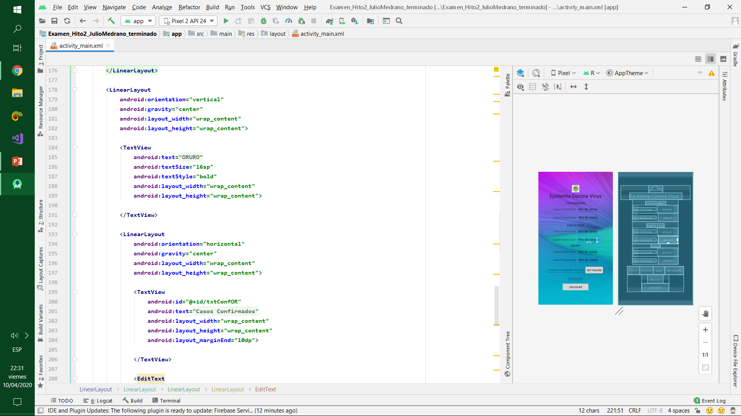
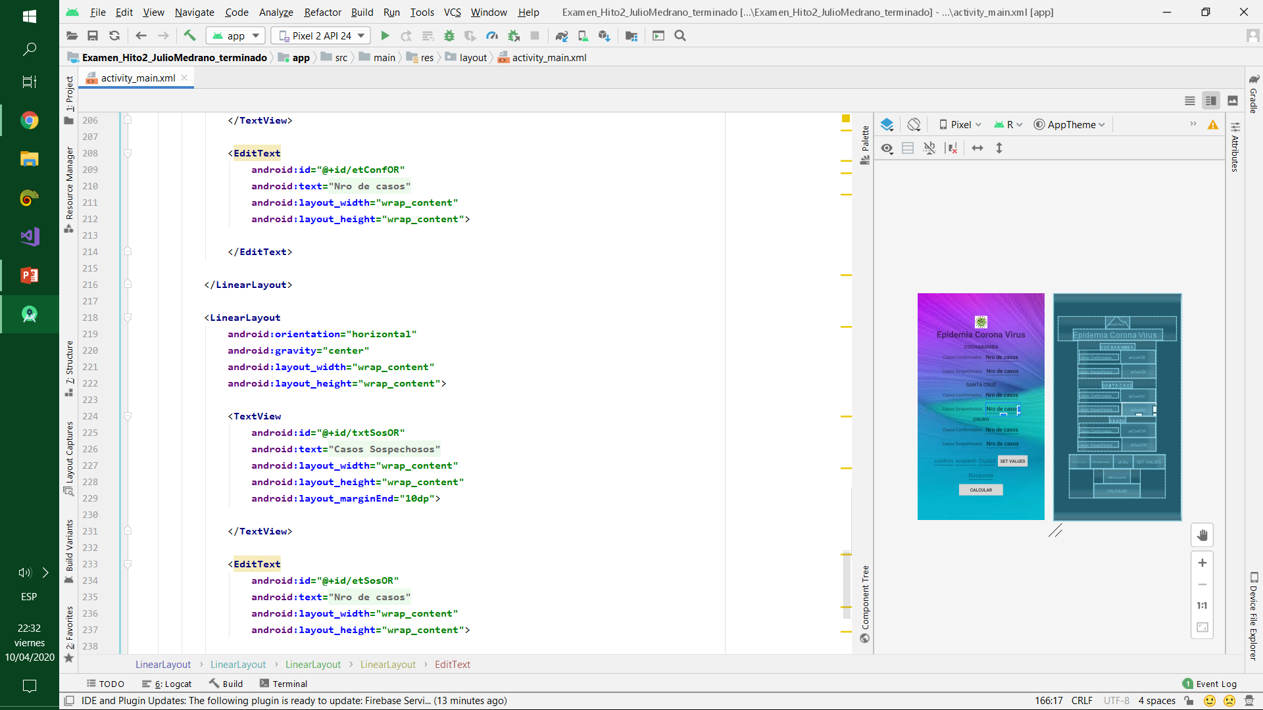

Slide 10
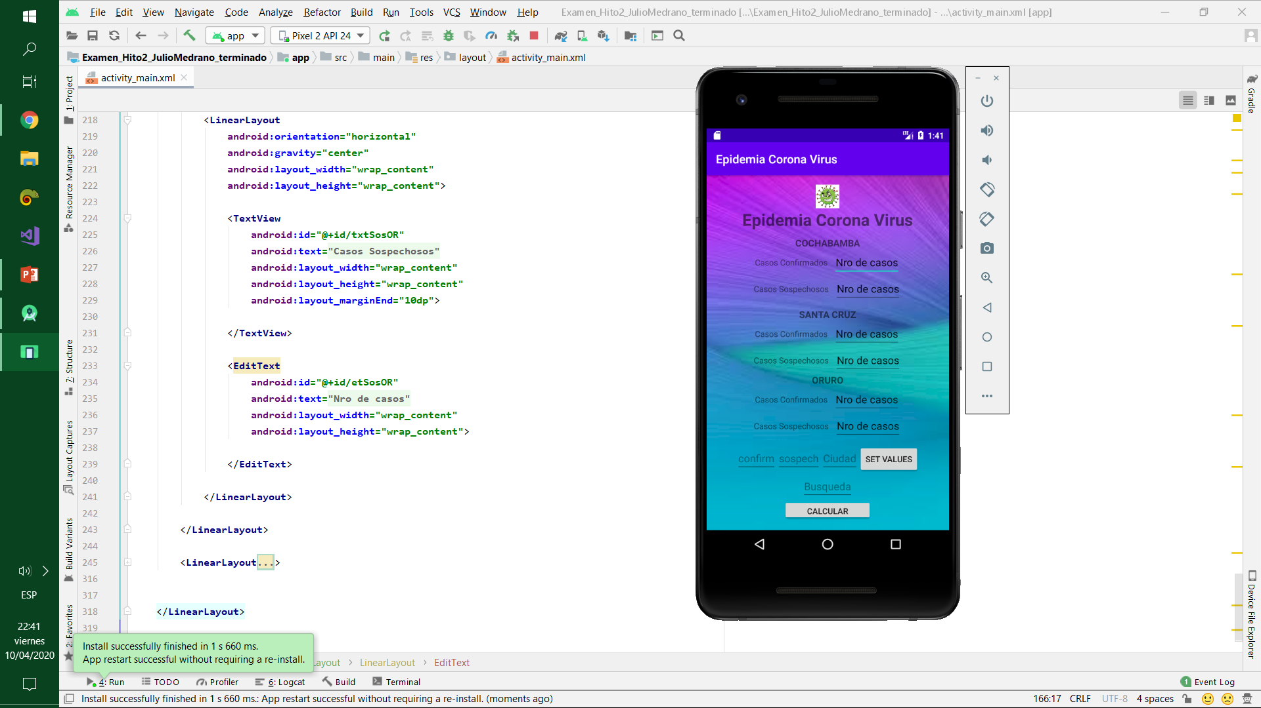
El resultado PART I

Slide 11
Diseñar e implementar la aplicación.(.java-.xml) PART II

Slide 12
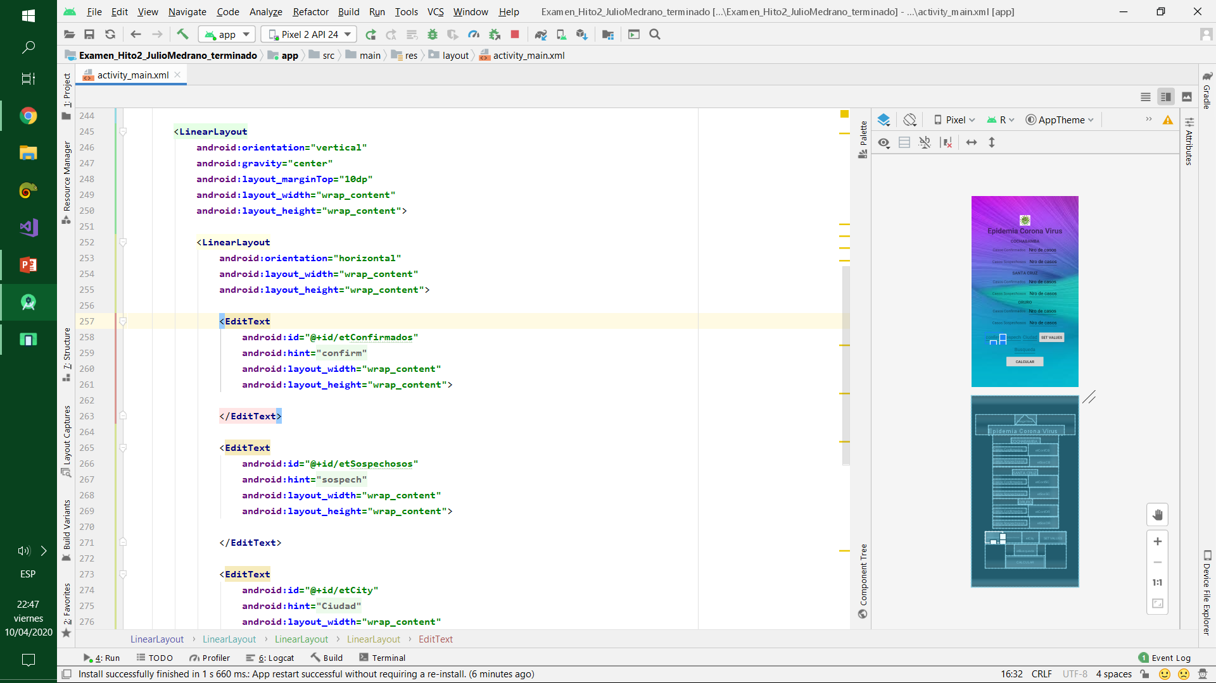
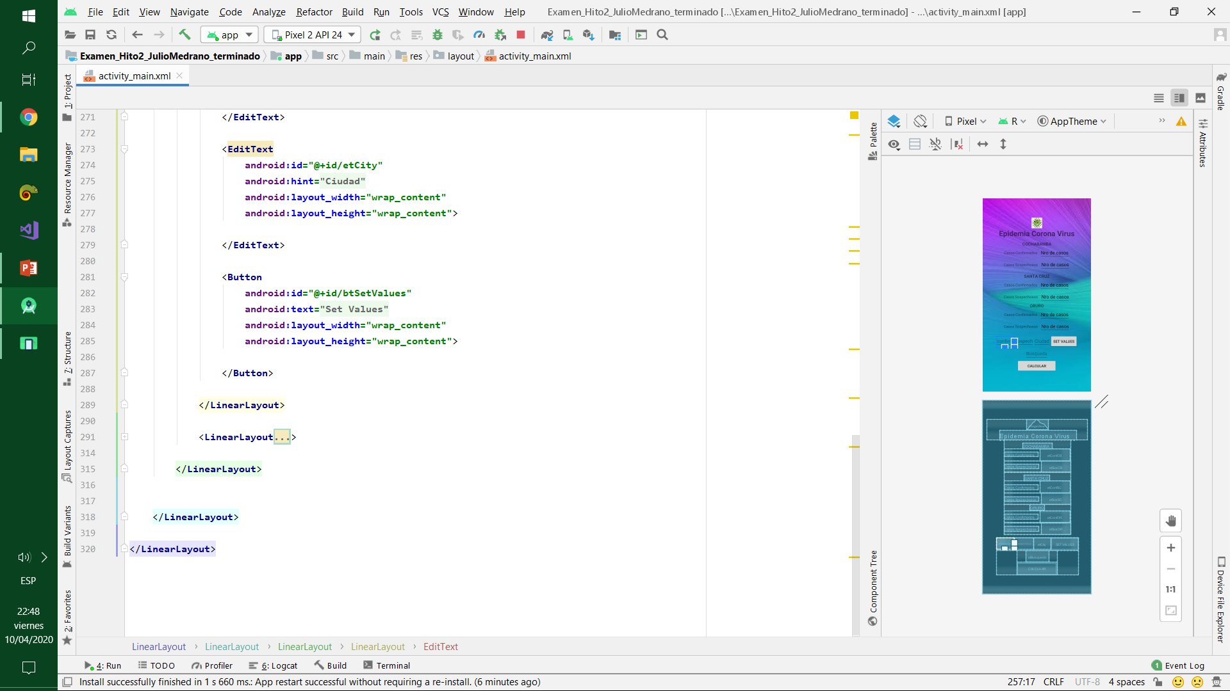
PART II

Slide 13
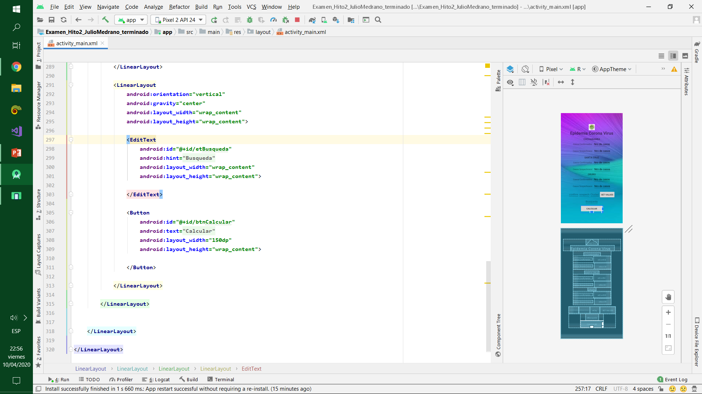

Slide 14
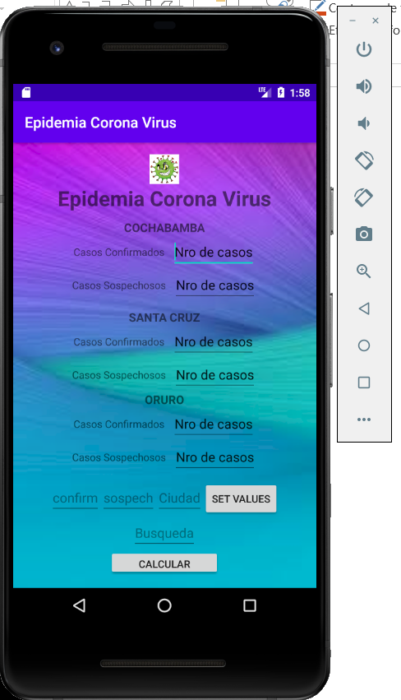
El resultado PART II

Slide 15
Implementar la funcionalidad de Seteo de valores a las ciudades (Contagios y sospechosos).

Slide 16
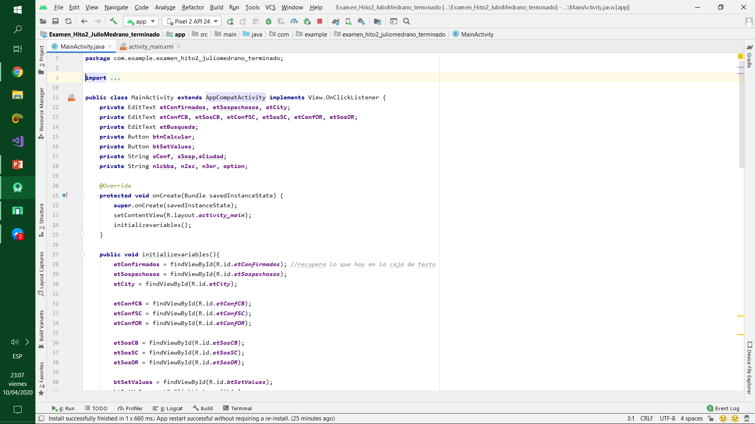
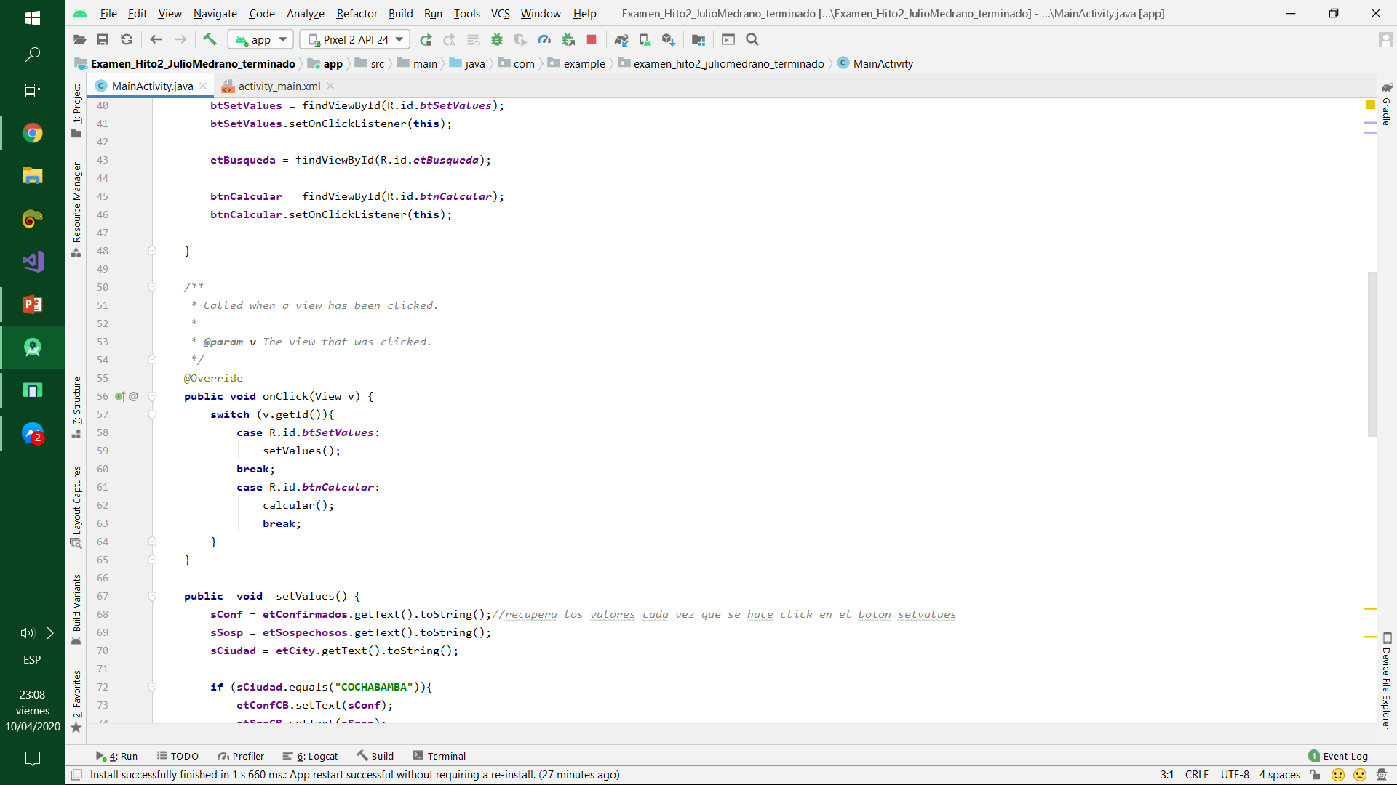
PART III

Slide 17
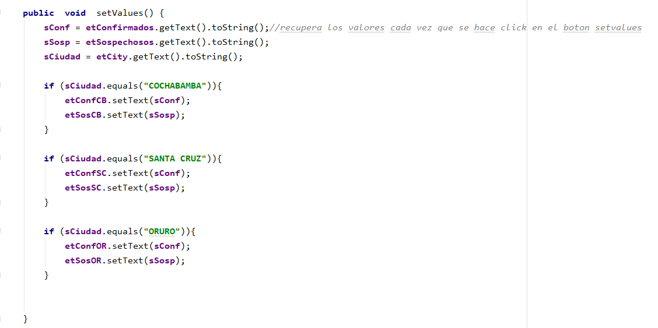

Slide 18
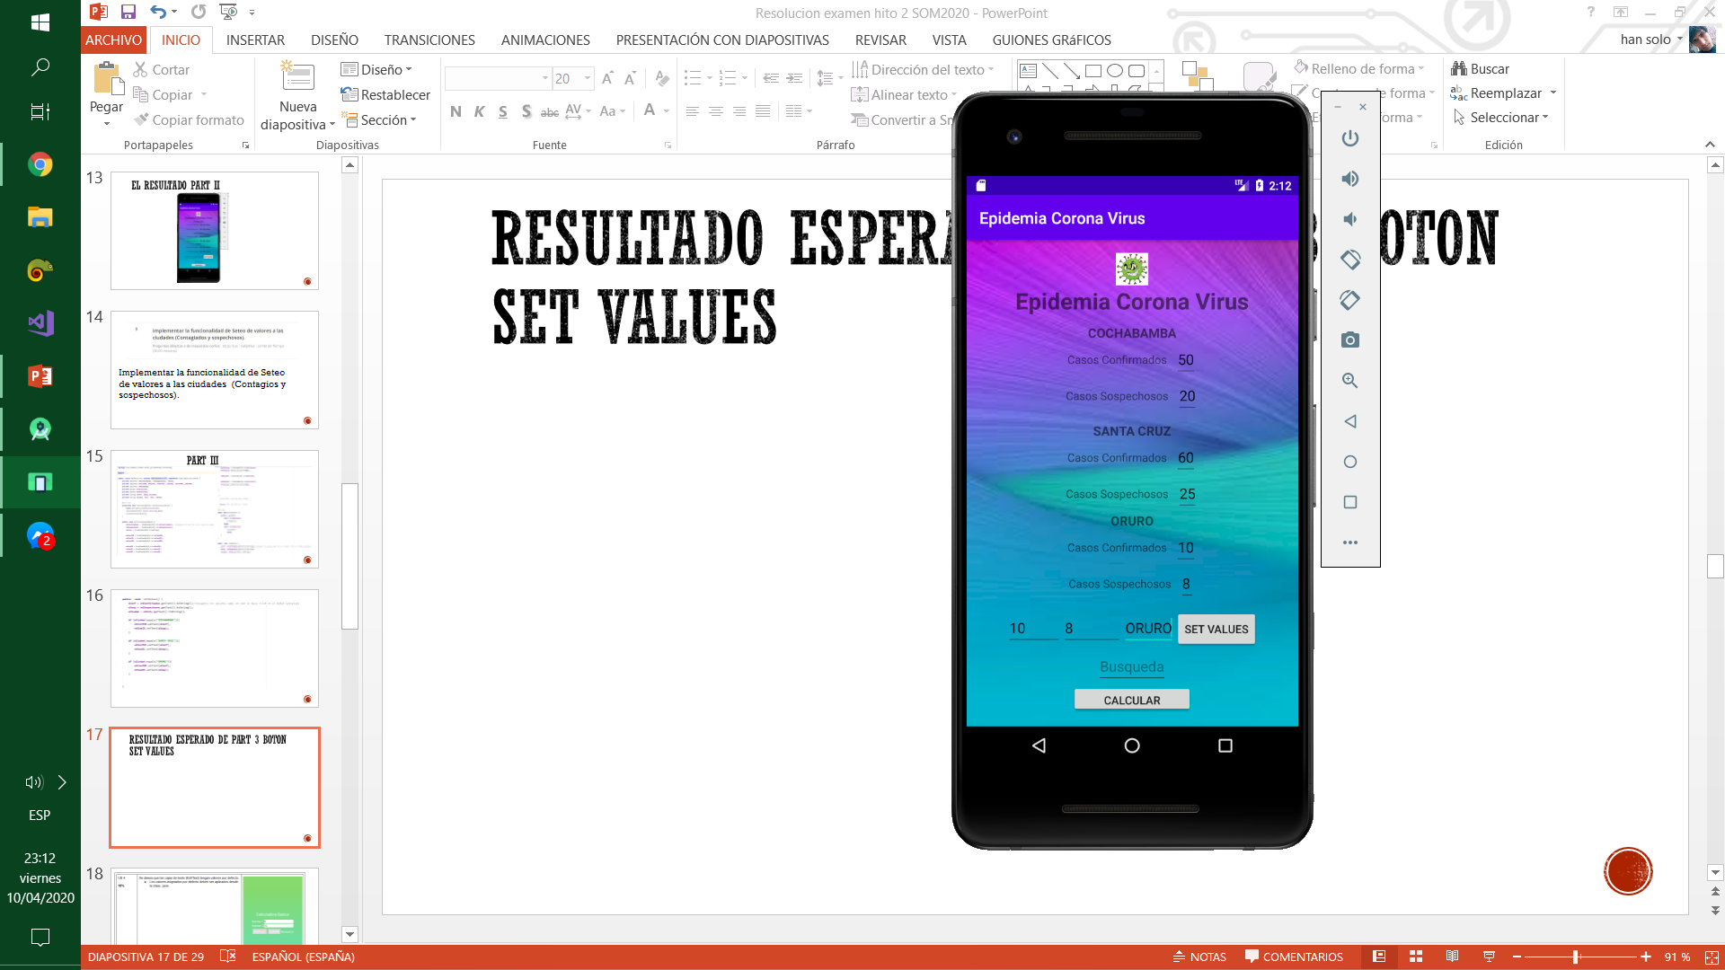
Resultado esperado de PART 3 BOTON SET VALUES

Slide 19
Implementar la funcionalidad de el calculo de casos contagiados y sospechosos por ciudad.

Slide 20
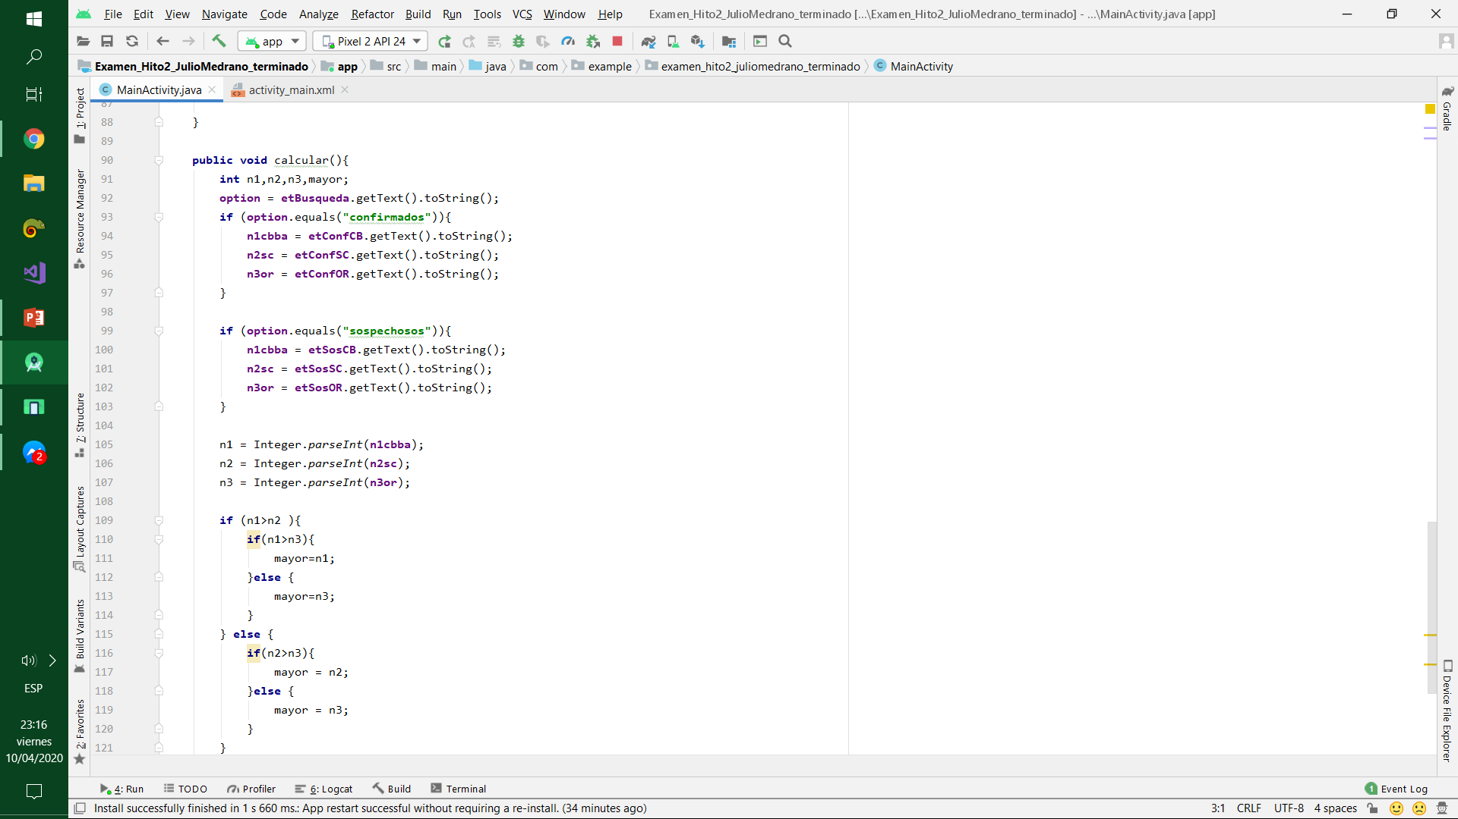
PART IV

Slide 21
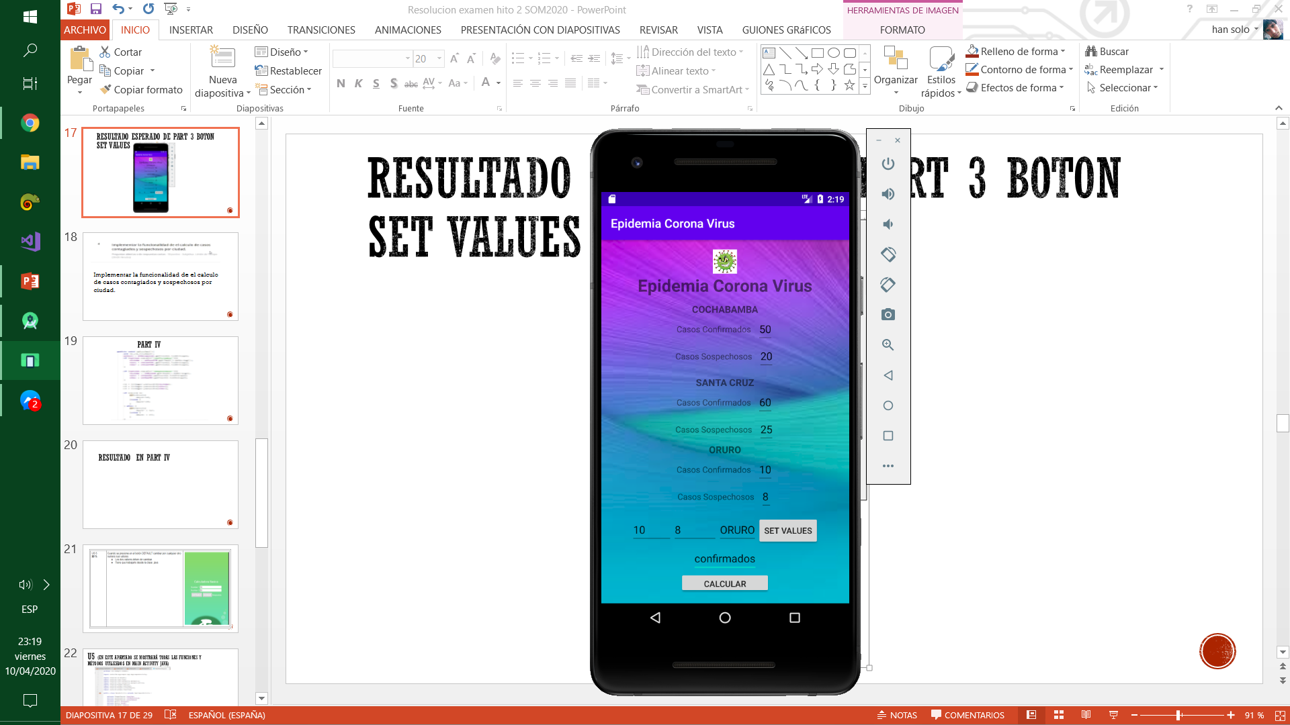
Resultado en PART IV

Slide 22
Mostrar los resultados en otro activity.

Slide 23
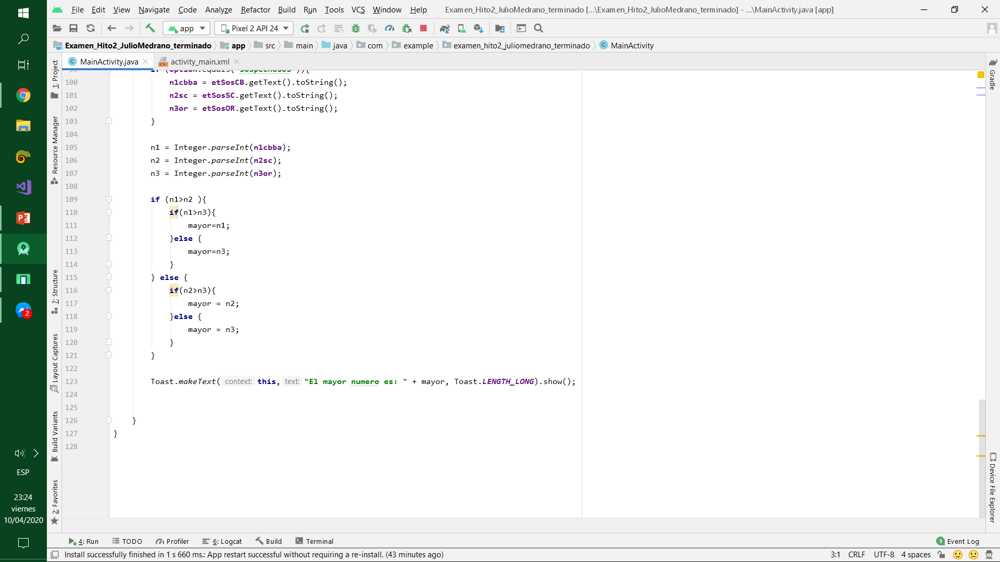
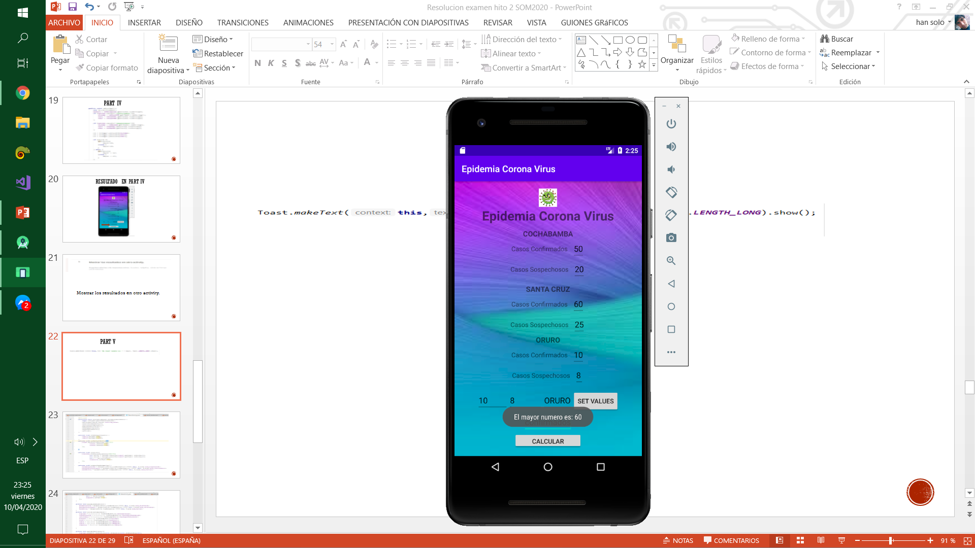
Part v

